Slide 1

Crimes of the Baath Regime
in Iraq
جرائم نظام البعث في العراق

Slide 2
المحـاضـرة السـادسـة
.
انتهاكات نظام حزب البعث لحق الحياة
- المقابر الجماعية -

Slide 3
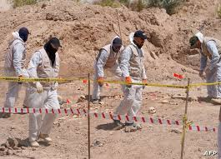
المقابر الجماعية :
يعرف المقبرة الجماعية : بأنها مكان يحتوي على رفات ضحيتين أو أكثر من الضحايا، تم قتلهم وانتهاك حقوقهم.

Slide 4
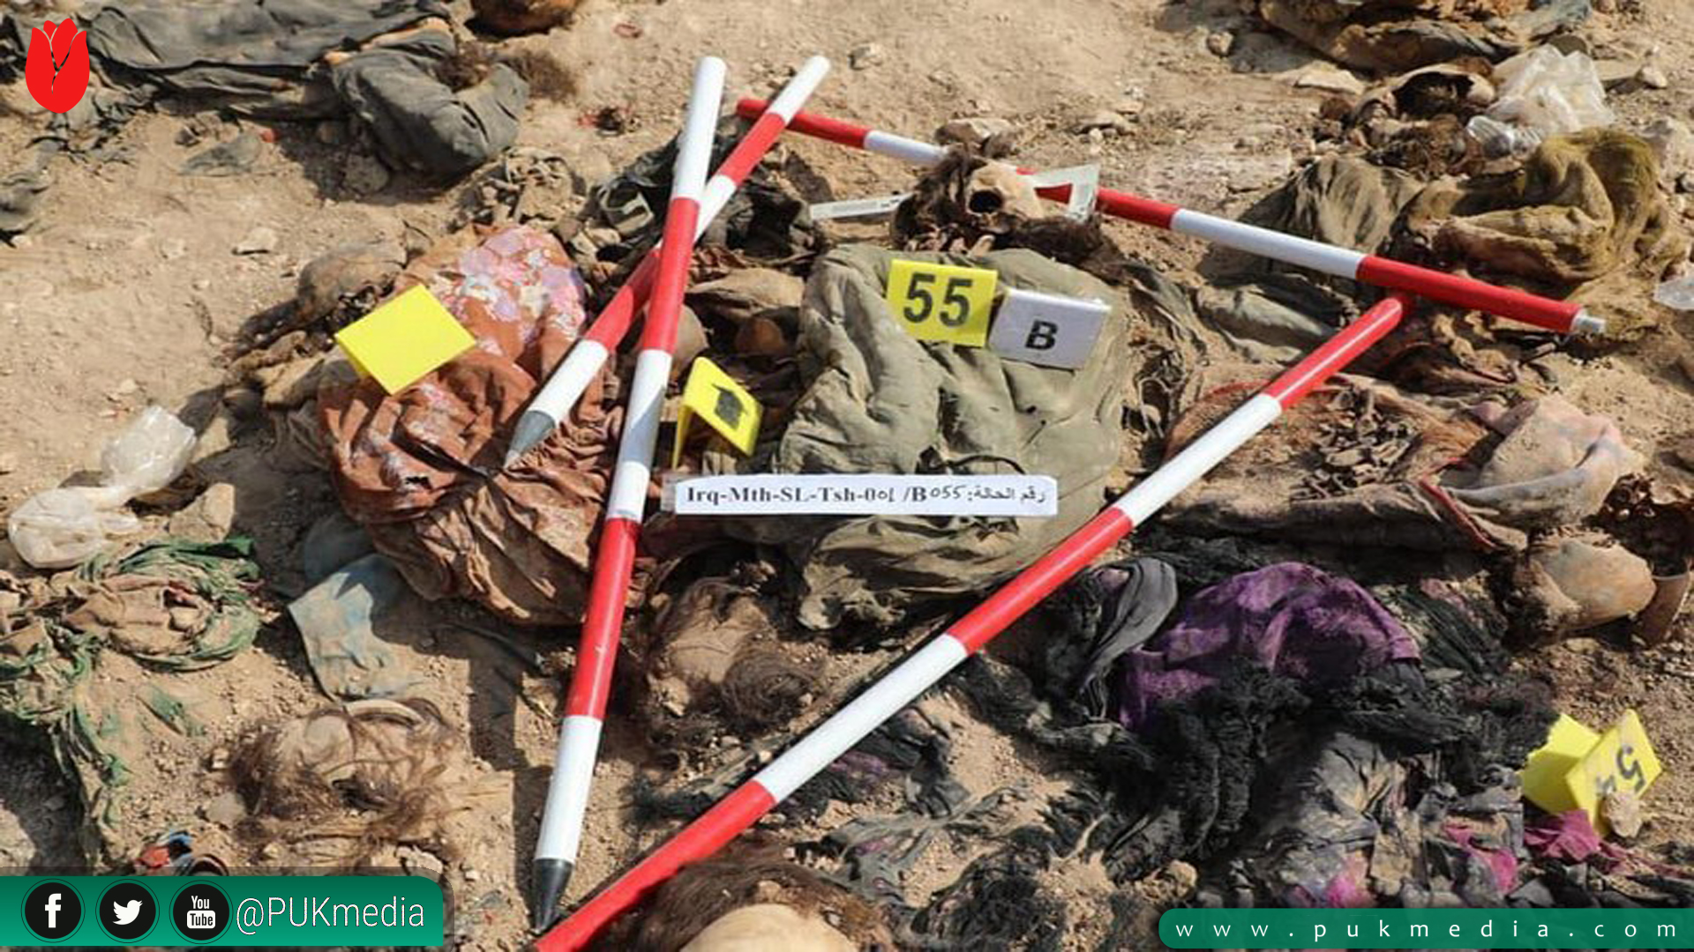
B , Bpماذا يعني:

Slide 5
مقابر الابادة الجماعية المرتكبة من قبل نظام البعث للمدة
1979-2003
1-مقابر جماعية ذات الصلة بالحرب العراقية الإيرانية 1980- 1988
2- مقابر الابادة الجماعية للكورد البارزانيين سنة 1983
3-مقابر الابادة الجماعية لضحايا مجزرة الانفال للمدة 1987- 1988
4- مقابر الابادة الجماعية لضحايا انتفاضة الشعبانية سنة 1991

Slide 6
عدد المقابر المفتوحة 158
عدد المقابر التي لم تفتح 18
المجموع 176

Slide 7
اليوم الوطني للمقابر الجماعية في العراق هو
16 أيار
حيث اكتشف في قضاء المحاويل في محافظة بابل بتاريخ 16/5/2003 مقبرة جماعية تظم اكثر من الف من ضحايا الانتفاضة الشعبانية
هناك في العراق 256 مقبرة جماعية.

Slide 8
